Slide 1
Лабораторная работа 12
Пример моделирования простого протокола передачи данных Извекова Мария Петровна

Slide 2
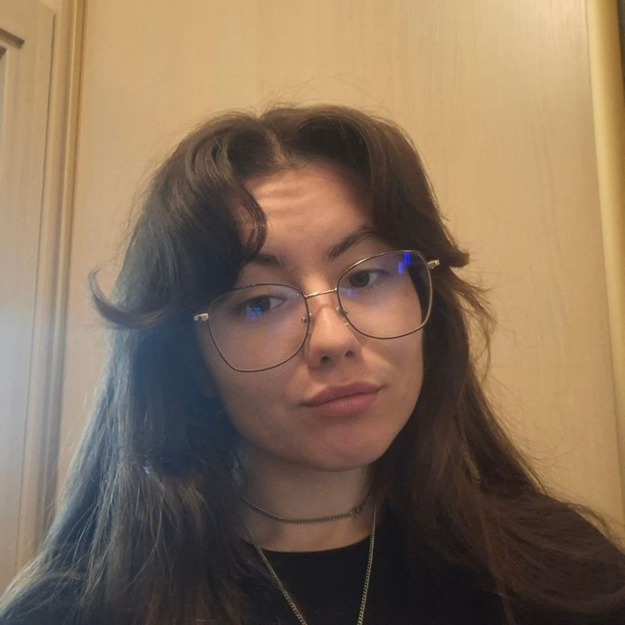
Докладчик
Извекова Мария Петровна
студентка 3-го курса
Российский университет дружбы народов
1132226460@pfur.ru

Slide 3
Цель работы
Реализовать простой протокол передачи данных в CPN Tools.

Slide 4
Задание
Реализовать простой протокол передачи данных в CPN Tools.
Вычислить пространство состояний, сформировать отчет о нем и построить граф.

Slide 5
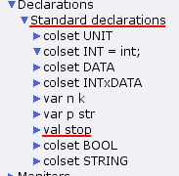
Выполнение лабораторной работы
Задаем декларацию модели

Slide 6
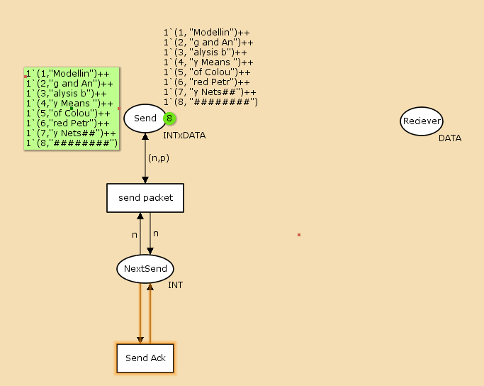
Начальный граф

Slide 7
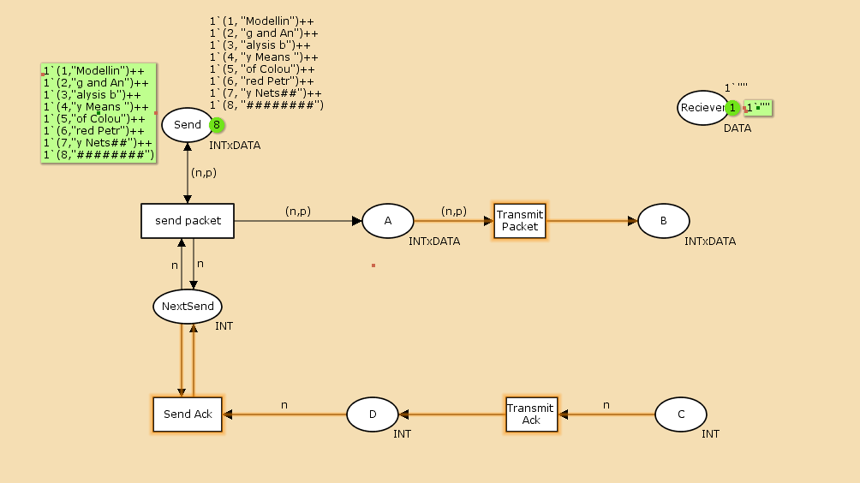
Граф со вспомогательными состояниями

Slide 8
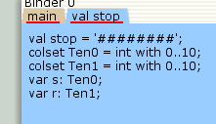

Дополнительная декларация
Функция

Slide 9
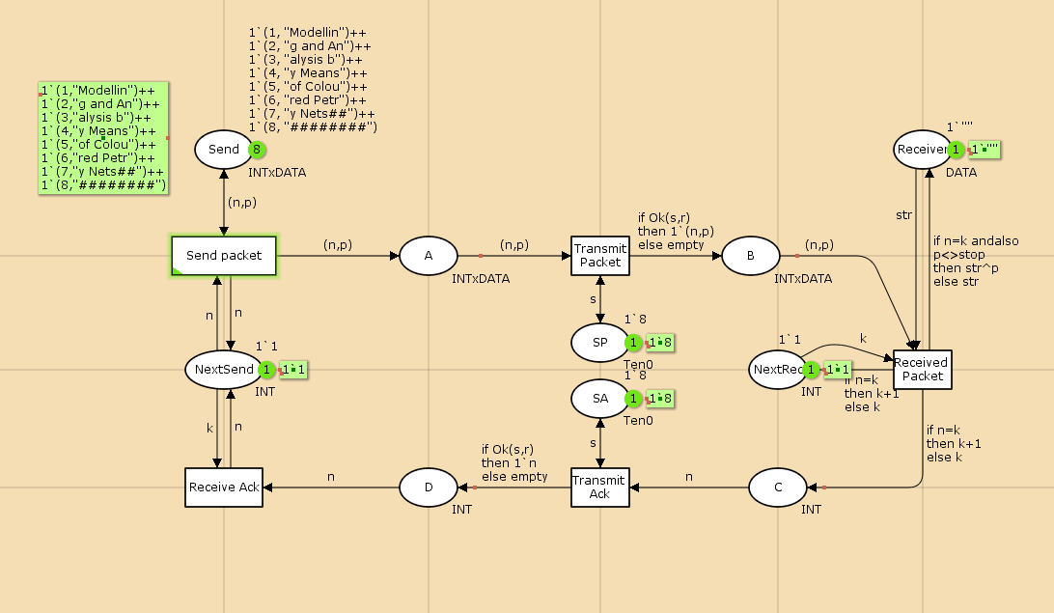
Готовая модель

Slide 10
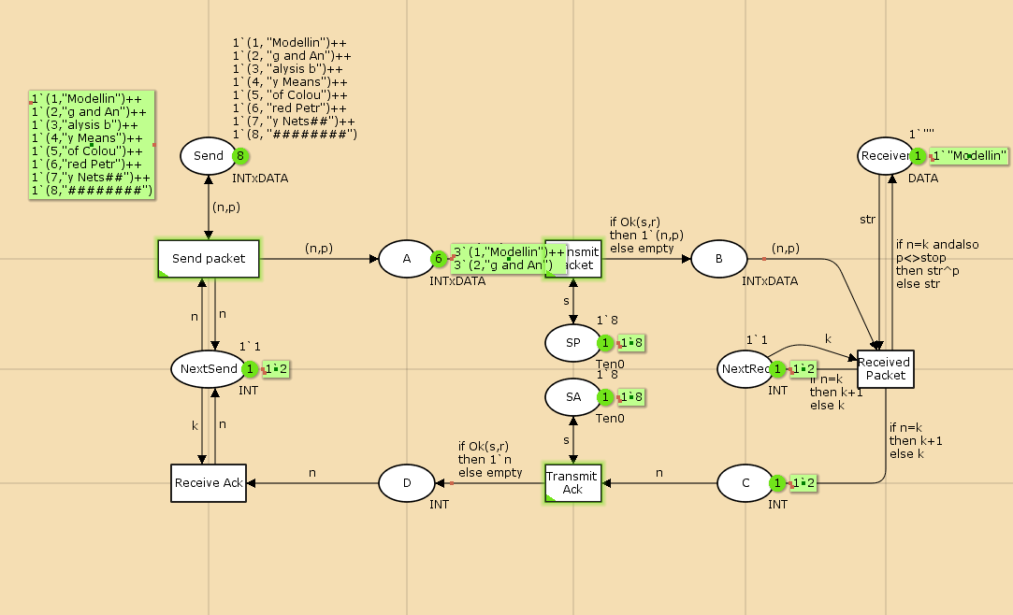
Готовая модель в запущенном состоянии

Slide 11
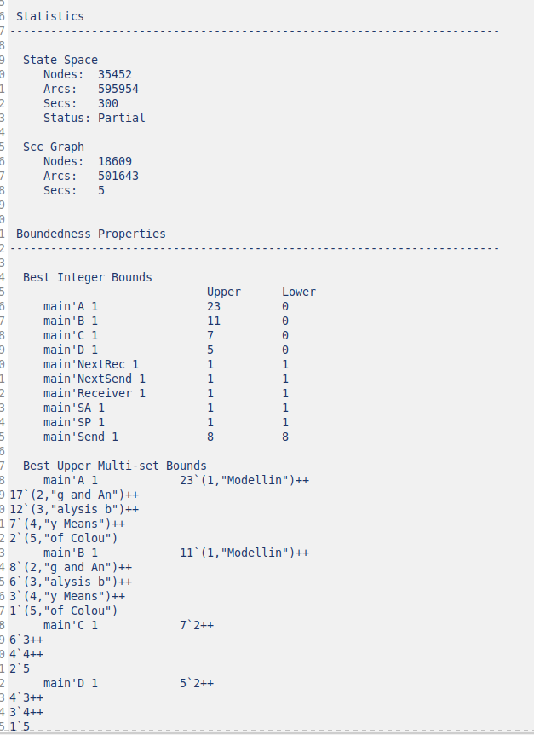
Упражнение
Файл отчета

Slide 12
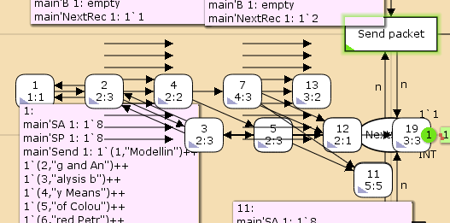
Граф состояний

Slide 13
Вывод
В процессе выполнения данной лабораторной работы я реализовала простой протокол передачи данных в CPN Tools и проведен анализ его пространства состояний.

Slide 14
Библиография
Зайцев Д. А., Шмелева Т. Р. Моделирование телекоммуникационных систем в CPN Tools. — Одесса : Одесская национальная академия связи им. А.С. Попова,
CPN Tool. — 2014. — URL: http://cpntools.org.

